Slide 1
УРОК ПО МАТЕМАТИКЕ в 3 классе

Slide 2
ШИФР
12
С
4
И
18
П
8
Ь
21
Н
24
А
25
Л
27
Е

Slide 3
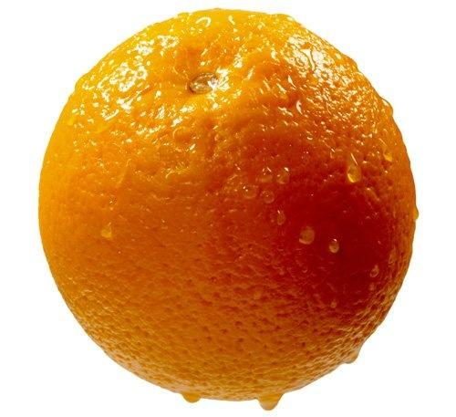

Slide 5
Цели урока:
Учиться образовывать и называть доли.
Учиться записывать доли.
Учиться сравнивать доли.

Slide 6
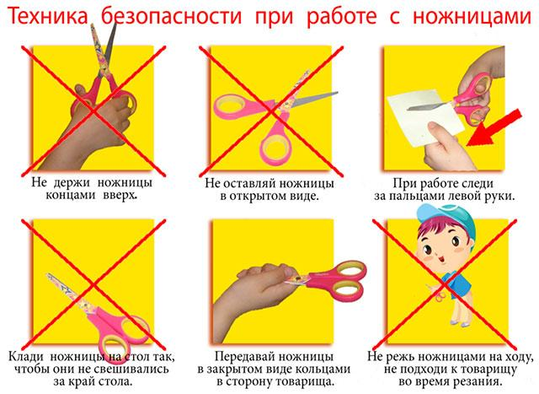

Slide 7
Знак деления :

Slide 8
ДРОБНАЯ ЧЕРТА 1 2

Slide 9
Гимнастика для глаз
"Крошка Енот"

Slide 10
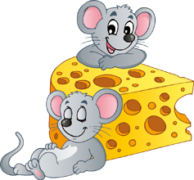
Двум мышкам повезло найти головку сыра. Какая доля досталась каждой, если они поделили поровну?

Slide 11
1 6

Slide 12
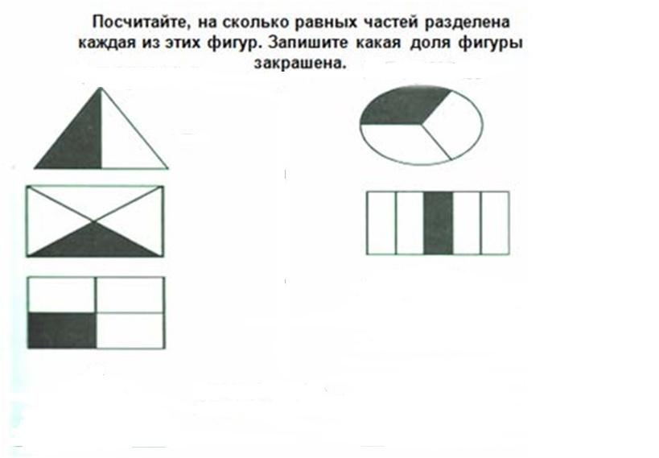
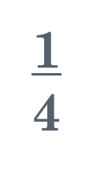

Slide 13
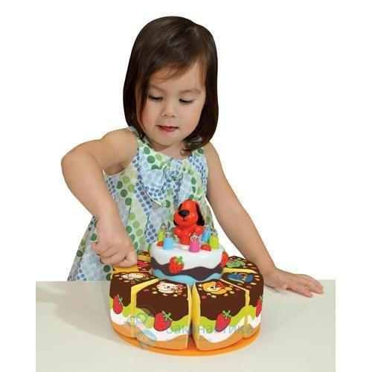

Slide 14
Домашнее задание
с.93 №3; №7; №9

Slide 15
СПАСИБО ЗА ВНИМАНИЕ!

